Slide 1


IТ Образование
Для специалистов всех уровней!
WWW.ITEDUCATE.COM.UA

Slide 2


Syntactically Awesome StyleSheets
Что такое Sass
Sass, или «Syntactically Awesome StyleSheets», является языковым расширением CSS. Он добавляет функции, недоступные с использованием базового синтаксиса CSS. Sass упрощает разработчикам упрощать и поддерживать таблицы стилей для своих проектов. Sass может расширить язык CSS, потому что это препроцессор. Он берет код, написанный с использованием синтаксиса Sass, и преобразует его в базовый CSS. Это позволяет создавать переменные, встраивать одни правила CSS в другие, импортировать другие файлы Sass, и т.д. В результате получается более компактный, удобный для чтения код.

Slide 3
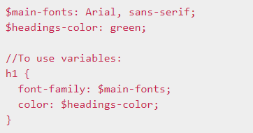
Syntactically Awesome StyleSheets
Sass: сохранение данных с помощью Sass переменных
Одна из особенностей Sass, отличная от CSS, - это использование переменных. Они объявляются и устанавливаются для хранения данных. В Sass переменные начинаются с $, за которым следует имя переменной. Вот несколько примеров:
Одним из примеров полезности переменных является то, что ряд элементов должен быть одного цвета. Если этот цвет изменен, единственным местом для редактирования кода является значение переменной.

Slide 4
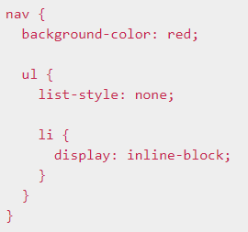
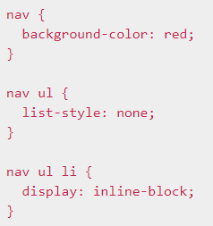
Syntactically Awesome StyleSheets
Sass: наследованиее CSS с Sass
Sass допускает вложение правил CSS, что является полезным способом организации таблицы стилей.
Для большого проекта в файле CSS будет много строк и правил. Вот где вложенность может помочь организовать ваш код, поместив правила дочернего стиля в соответствующие родительские элементы:

Slide 5
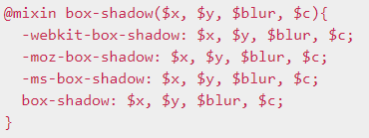
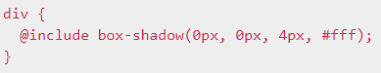
Syntactically Awesome StyleSheets
Sass: многоразовый CSS с помощью Mixins
В Sass mixin представляет собой группу объявлений CSS, которые можно использовать повторно в таблице стилей. Новые функции CSS требуют времени, прежде чем они будут полностью приняты и готовы к использованию во всех браузерах. По мере добавления функций в браузеры, правила CSS, использующие их, могут потребоваться вендорные префиксы (Вендорные префиксы — это приставки к названию CSS свойства, которые добавляют производители браузеров для нестандартизированных свойств).
Mixins выглядят как функции на CSS:
Теперь, когда требуется исполбзовать box-shadow, только одна строка, вызывающая mixin, заменяет необходимость вводить все вендорные префиксы. Миксин вызывается с директивой @include:

Slide 6
Syntactically Awesome StyleSheets
Sass: многоразовый CSS с помощью Mixins
В Sass mixin представляет собой группу объявлений CSS, которые можно использовать повторно в таблице стилей. Новые функции CSS требуют времени, прежде чем они будут полностью приняты и готовы к использованию во всех браузерах. По мере добавления функций в браузеры, правила CSS, использующие их, могут потребоваться вендорные префиксы (Вендорные префиксы — это приставки к названию CSS свойства, которые добавляют производители браузеров для нестандартизированных свойств).
Mixins выглядят как функции на CSS:
Теперь, когда требуется исполбзовать box-shadow, только одна строка, вызывающая mixin, заменяет необходимость вводить все вендорные префиксы. Миксин вызывается с директивой @include:

Slide 7
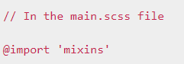
Syntactically Awesome StyleSheets
Sass: Разделяйте свои стили в модули
Модули в Sass - это отдельные файлы, содержащие сегменты кода CSS. Они импортируются и используются в других файлах Sass. Это отличный способ группировать аналогичный код в модуль, чтобы поддерживать его. Имена модулей начинаются с символа подчеркивания (_), который сообщает Sass, что это небольшой сегмент CSS. Кроме того, файлы Sass заканчиваются расширением .scss. Чтобы привести код в частичном файле в другой файл Sass, используйте директиву @import. Например, если все ваши миксины сохранены в частичном имени «_mixins.scss», и они необходимы в файле «main.scss», так их можно использовать в основном файле:
Обратите внимание, что подчеркивание не требуется в операторе импорта - SASS понимает, что он является частичным. После частичного импортирования в файлу доступны все переменные, миксины и другой SASS код.

Slide 8
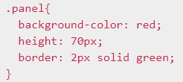
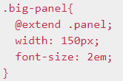
Syntactically Awesome StyleSheets
Sass: Расширьте один набор стилей CSS для другого элемента
У Sass есть функция, называемая расширением, которая упрощает заимствование правил CSS из одного элемента и построение на них в другом. Например, нижний блок правил CSS создает класс .panel. Он имеет фоновый цвет, высоту и границу.
Теперь вам нужна другая панель под названием .big-panel. Он имеет те же базовые свойства, что и .panel, но также требует ширину и размера шрифта. Можно скопировать и вставить исходные правила CSS из .panel, но код становится повторяющимся, когда вы добавляете больше типов панелей. Директива extend - это простой способ повторного использования правил для разных элементов:
.big-panel будет иметь те же свойства, что и .panel, в дополнение к новым стилям.
Обратите внимание, что подчеркивание не требуется в операторе импорта - SASS понимает, что он является частичным. После частичного импортирования в файлу доступны все переменные, миксины и другой SASS код.

Slide 9
CSS Transforms
CSS Transforms
Трансформ CSS позволяют вам перемещать, поворачивать, масштабировать и изменять элементы. Трансформ (преобразование) - это эффект, который позволяет элементу изменять форму, размер и положение. CSS поддерживает преобразования 2D и 3D.
Метод translate () перемещает элемент из его текущего положения (в соответствии с параметрами, заданными для оси X и оси Y).
Метод rotate () вращает элемент по часовой стрелке или против часовой стрелки в соответствии с заданной степенью.
Метод scale () увеличивает или уменьшает размер элемента (в соответствии с параметрами, заданными для ширины и высоты).
Метод skewX () перемещает элемент вдоль оси X на заданный угол.
Метод skewY () искажает элемент вдоль оси Y на заданный угол.
Метод skew () искажает элемент вдоль оси X и Y по заданным углам.
Метод matrix () объединяет все методы двумерного преобразования в один. Параметры следующие: matrix (scaleX (), skewY (), skewX (), scaleY (), translateX (), translateY ())

Slide 10
CSS Transforms
3D-преобразования CSS
CSS позволяет форматировать элементы с помощью 3D-преобразований.
Метод rotateX () вращает элемент вокруг своей оси X в заданной степени
Метод rotateY () вращает элемент вокруг своей оси Y в заданной степени
Метод rotateZ () вращает элемент вокруг своей оси Z в заданной степени

Slide 11
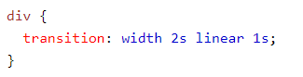
CSS Transitions
Переходы CSS
Переходы CSS позволяют вам изменять значения свойств плавно (от одного значения к другому) в течение заданной продолжительности.
Чтобы создать эффект перехода, вы должны указать две вещи:
свойство CSS, которое вы хотите добавить
продолжительность эффекта
Кривая скорости перехода (Speed Curve of the Transition)
transition-timing-function указывает кривую скорости эффекта перехода и может принимать следующие значения: ease, linear, ease-in, ease-out, ease-in-out, cubic-bezier(n,n,n,n)

Slide 12
CSS Animations
CSS-анимация
CSS-анимация позволяет анимацию большинства элементов HTML без использования JavaScript или Flash!
Что такое анимация CSS?
Анимация позволяет элементу постепенно меняться от одного стиля к другому. Вы можете изменить столько свойств CSS, сколько хотите, столько раз, сколько хотите. Чтобы использовать анимацию CSS, вы должны сначала указать ключевые точки (@keyframes) для анимации. Ключевые точки (@keyframes) сохраняют, какие стили элемент будет иметь в определенное время.

Slide 13
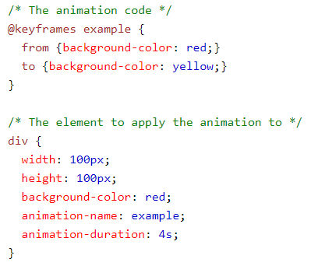
CSS Animations
Правило @keyframes
Когда вы укажете стили CSS внутри правила @keyframes, анимация постепенно изменится с текущего стиля на новый стиль в определенное время. Чтобы анимация работала, вы должны привязать анимацию к элементу.

Slide 14
CSS Animations
CSS-анимация
Свойство animation-duration определяет, сколько времени потребуется анимации для завершения. Если animation-duration не указано, анимации не будет, потому что значение по умолчанию равно 0 с (0 секунд).
Свойство animation-delay определяет задержку для начала анимации.
Свойство animation-iteration-count указывает количество раз, когда анимация должна запускаться.
Свойство animation-direction определяет, следует ли воспроизводить анимацию вперед, назад или в чередующихся циклах.
Свойство animation-timing-function определяет кривую скорости анимации.

Slide 15
Q&A

Slide 16

КОНТАКТНЫЕ ДАННЫЕ
ITEA
ЖК “Smart House”, ул. Машиностроительная, 41 (м.Берестейская) бул. Дарницкий, 8В
Киев
03133
+38 044 599 01 79
info@iteducate.com.ua
www.iteducate.com.ua
https://www.facebook.com/ITeducate

